Slide 1

Муниципальное бюджетное образовательное учреждение
Аксубаевская СОШ №1 им. В.Г. Тимирясова
Аксубаевского муниципального района РТ
Республиканская акция
Эковесна-2020
в номинации «Лучшая семья»
Семья ученика 4 «А» класса
Яковлева Арсения
кл. рук. Калимуллина Е.А.
п.г.т. Аксубаево
2020 г.

Slide 2
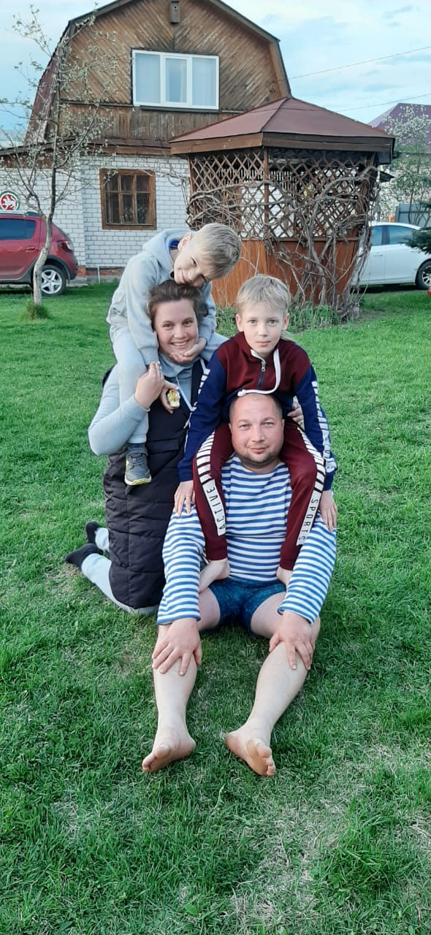
Проблема экологического воспитания подрастающего поколения сегодня одна из наиболее актуальных. Человечество «лицом к лицу» столкнулось с жесточайшим экологическим кризисом. Ресурсы планеты не умножаются, а иссякают. Катастрофически быстро загрязняются вода и воздух, при этом пригодной для питья воды становится все меньше.
Целью данной акции является вовлечение семьи в природоохранную деятельность; повышение экологической культуры семьи; выявление и поощрение самых активных семей, ведущих экологичный образ жизни.

Slide 3
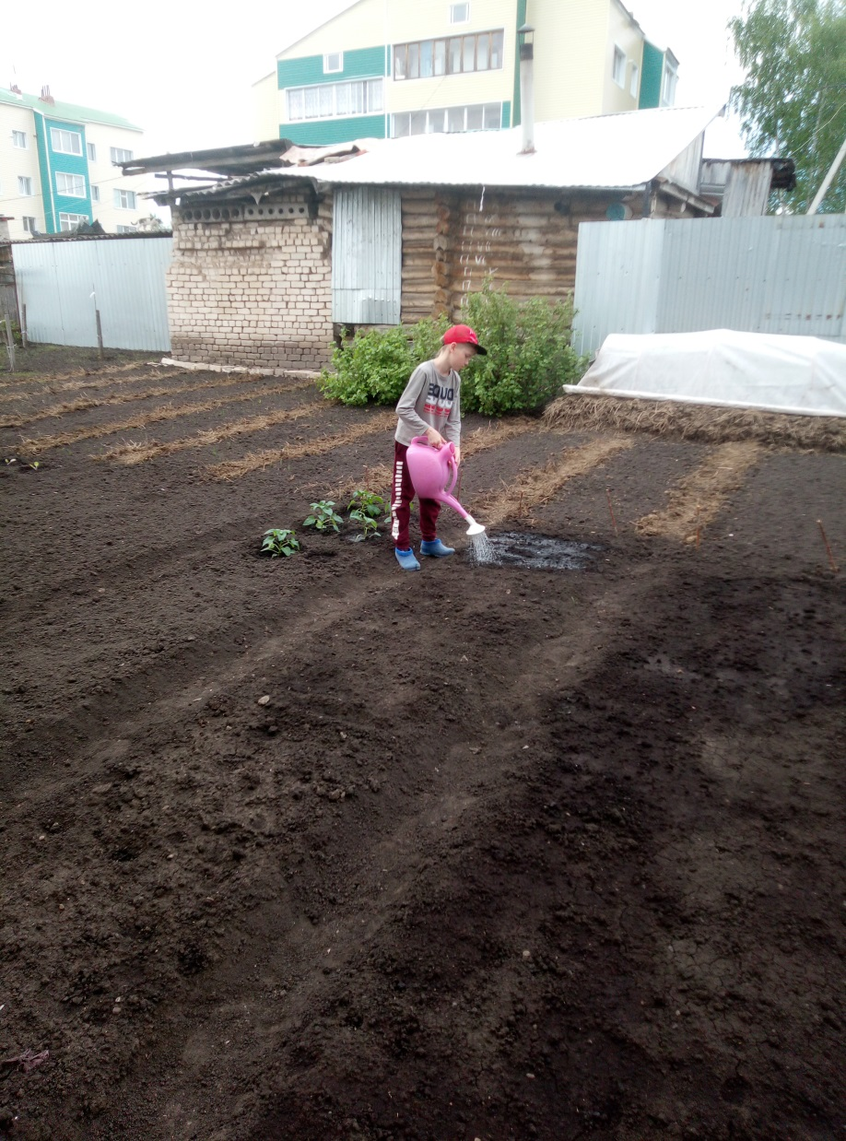
Использовать время с пользой для себя и окружающего мира. Такая цель была поставлена и воплощена Министерством экологии и природных ресурсов РТ в условиях пандемии.
Наша семья создала условия для вовлечения детей в эколого-просветительскую, природоохранную деятельность. Сегодня в данной презентации я расскажу о проведенной работе.

Slide 4
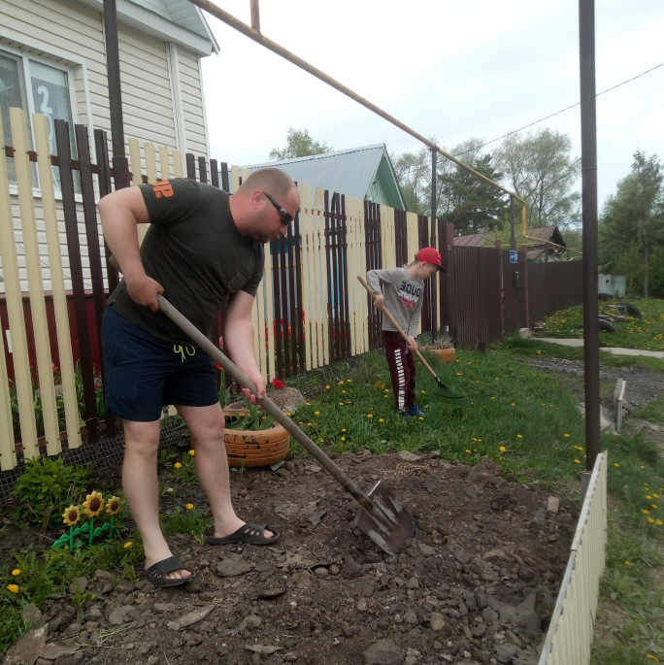
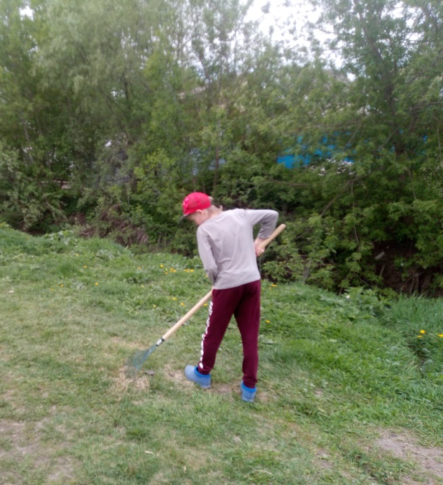
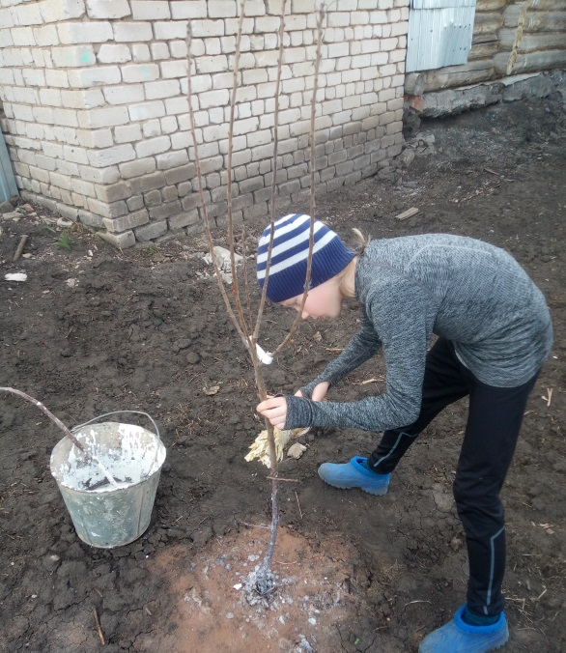
Благоустройство территорий
В связи с санитарно-эпидемиологической ситуацией Министерством экологии и природных ресурсов Республики Татарстан было принято решение о проведении весенней уборки прилегающих территорий без массового скопления граждан.
Акция «Очистим планету от мусора»
В рамках экологической акции, в целях облагораживания домашней территории, совместно с родителями, вывезли мусор, побелили деревья, очистили зеленую зону.

Slide 5
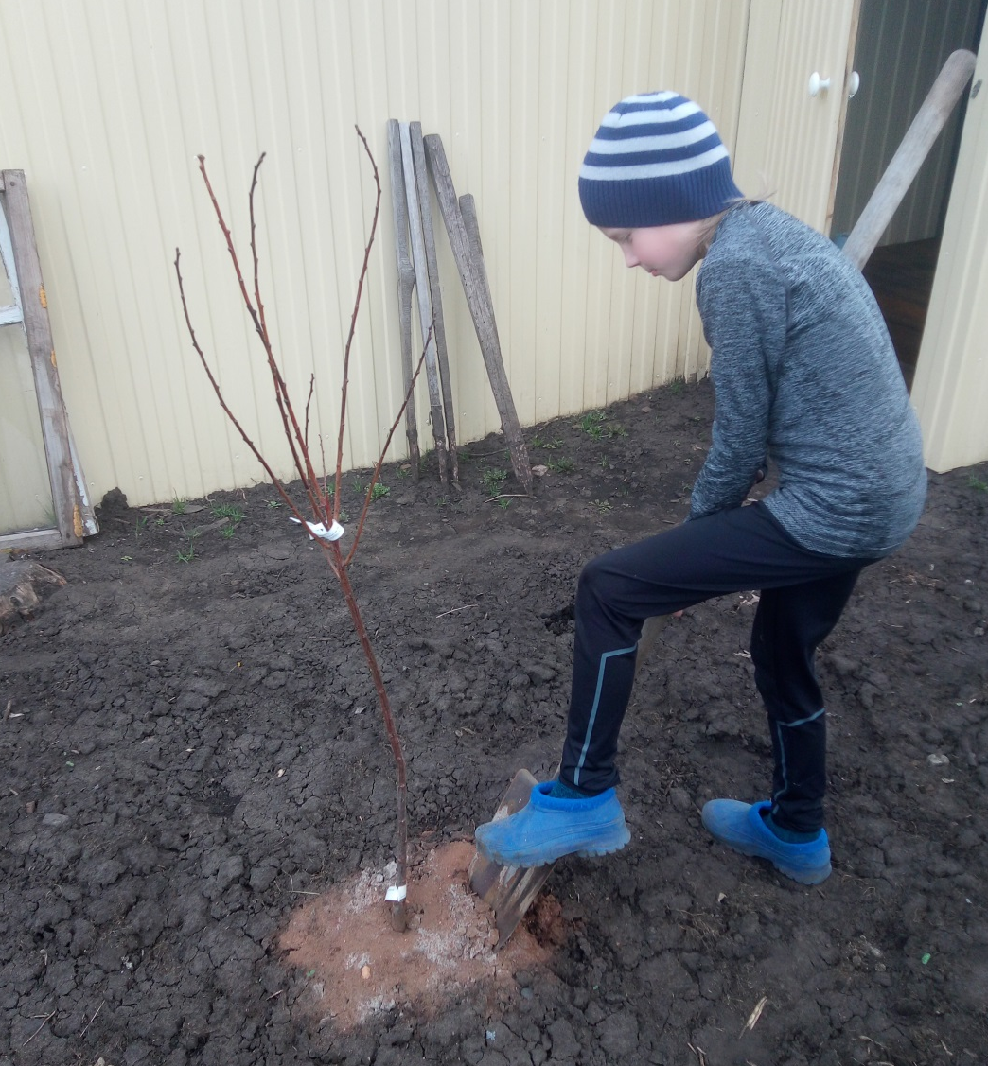
Экологическая, патриотическая акция «Сад Победы дома»
В 2020 году наша страна отмечает 75-летие Победы в Великой Отечественной войне. Наша семья приняла участие в акции «Сад Победы дома». У себя в саду мы посадили плодово-ягодные деревья. Я был непосредственным участником посадки деревьев: выкопал ямку, опустил корешки дерева в ямку, засыпал землей и полил. Таким образом, у нас в саду появились две черешни, 2 груши и 2 сливы.

Slide 6
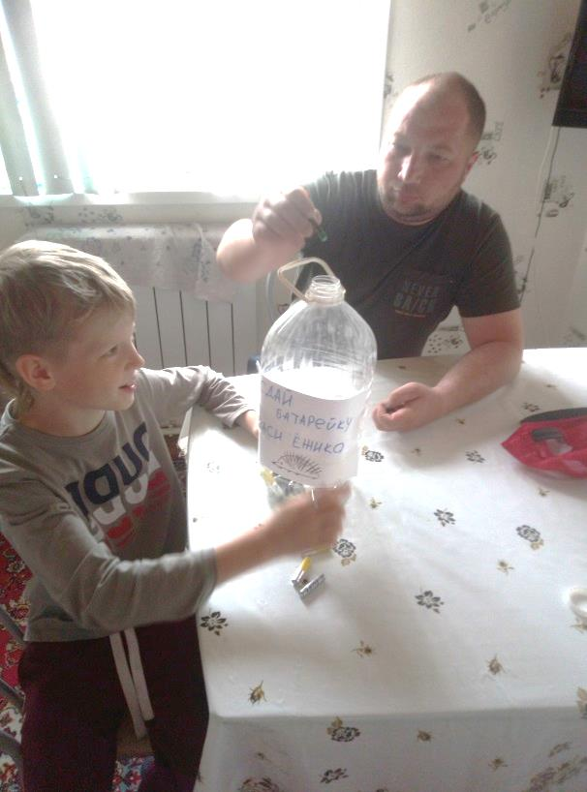
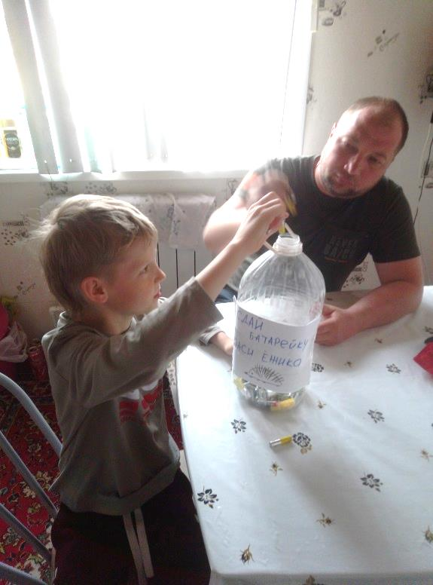
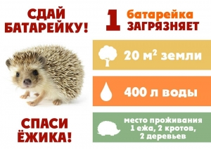
Акция
«Сдай батарейки – спаси ёжика!»
С папой мы решили принять участие в акции «Сдай батарейку – спаси ежика»
Дома мы уже давно не выкидываем батарейки, а собираем в большую бутылку, что бы потом сдать.

Slide 7
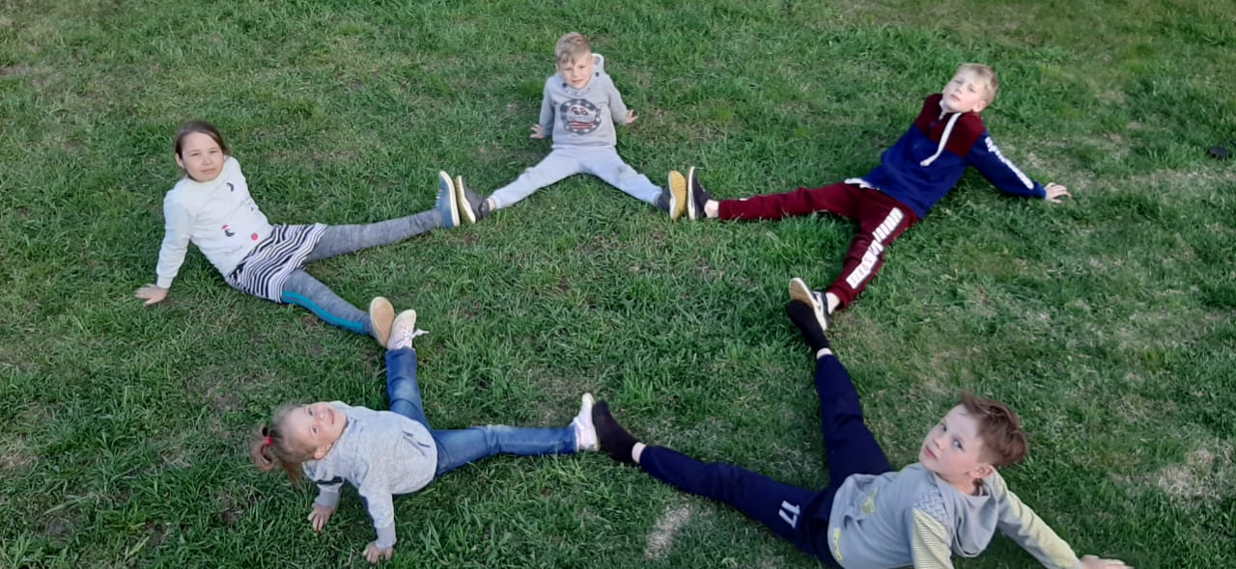
Дома мы подстригли газон и привели его в порядок. Погода на улице отличная и мы с друзьями играем на газоне и загораем.

Slide 8
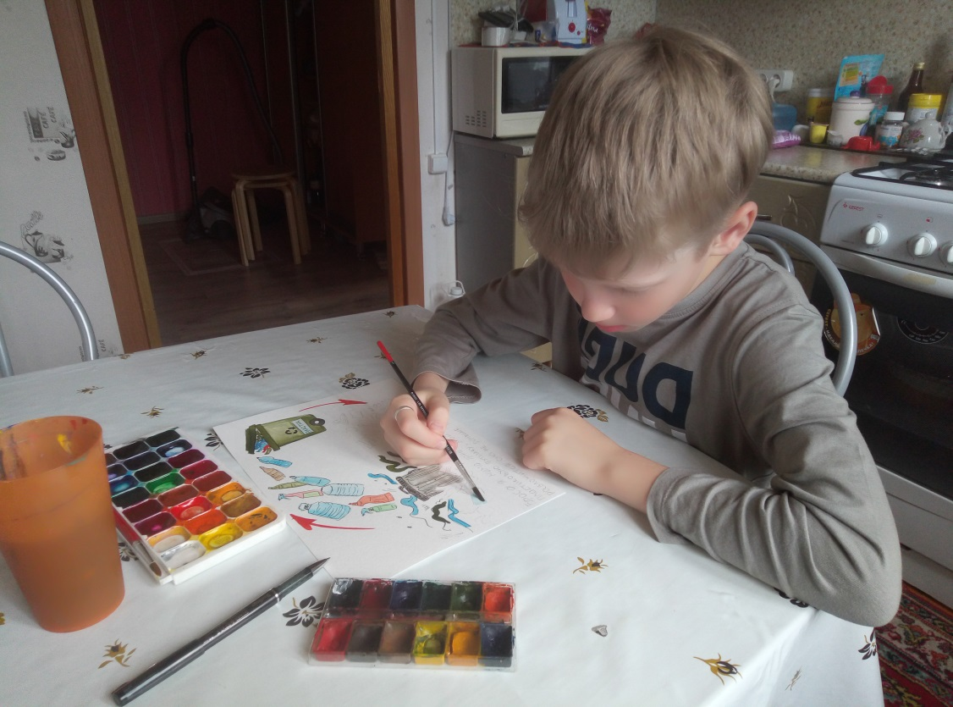
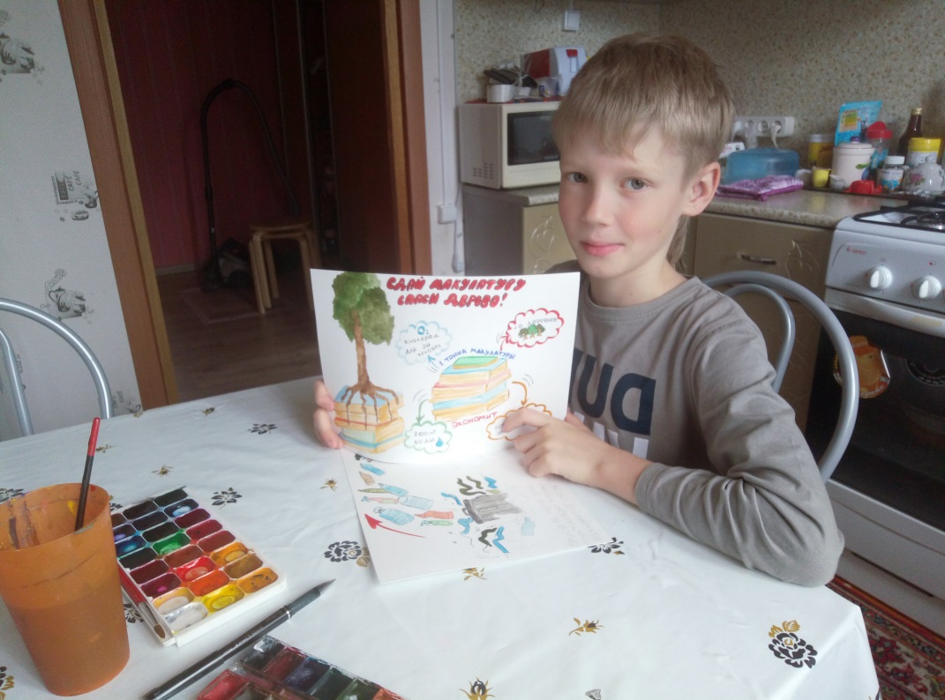
Имея способности к рисованию, я решил принять участие в конкурсе рисунков экологической направленности «Будет чисто»

Slide 9
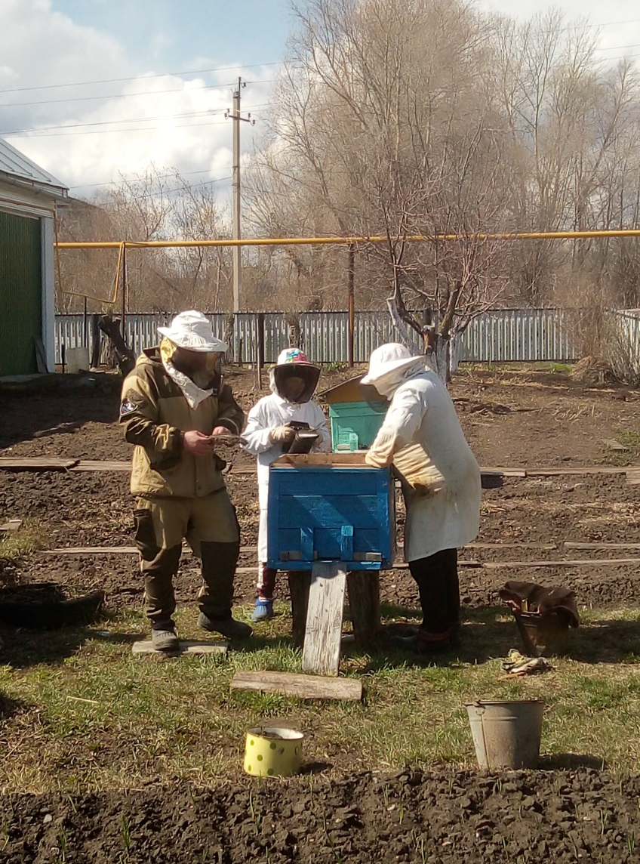
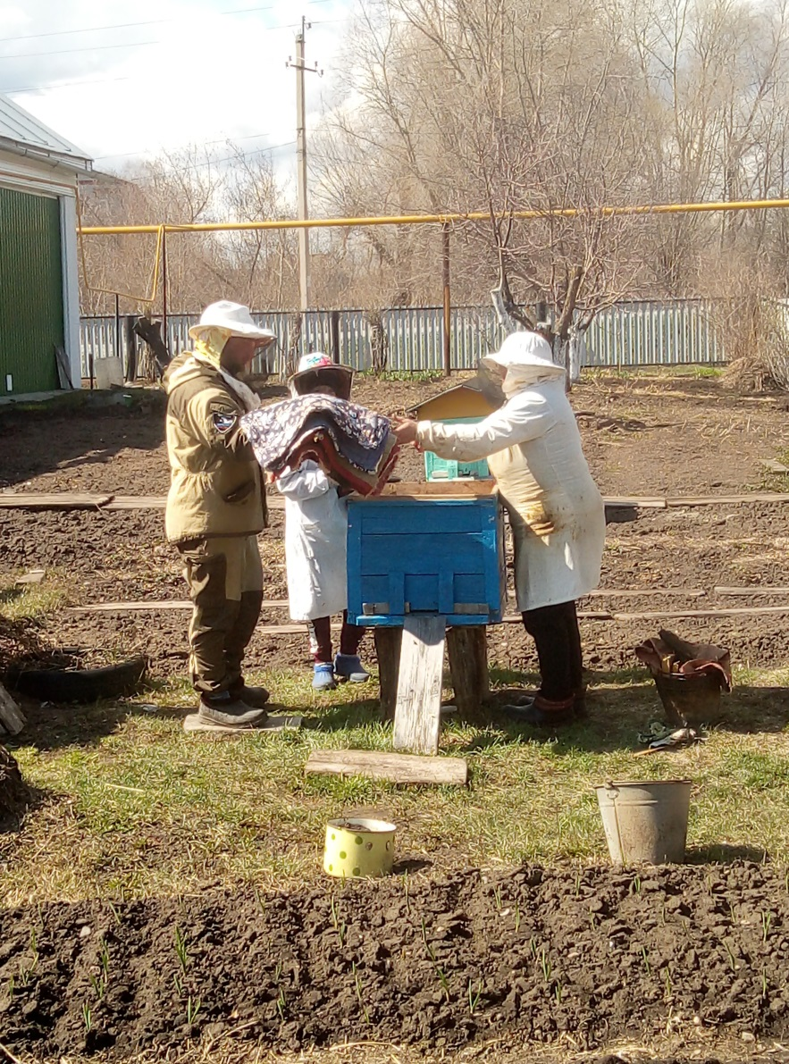
Мы с папой юные пчеловоды, помогаем бабуле ухаживать за пчелами

Slide 10
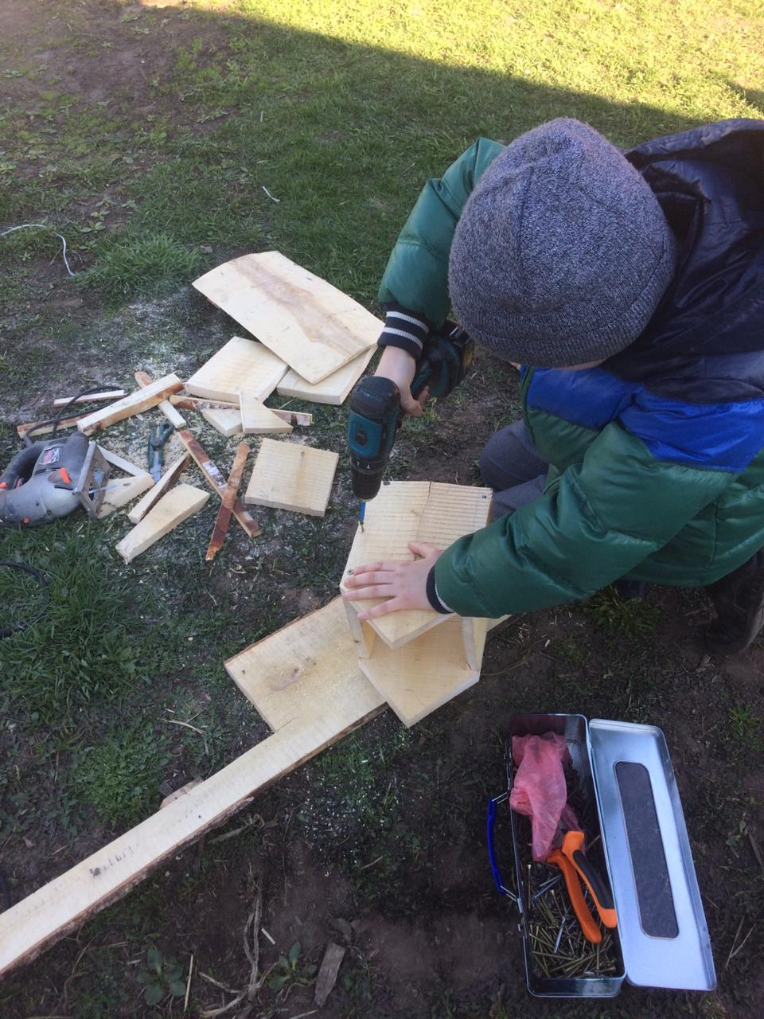
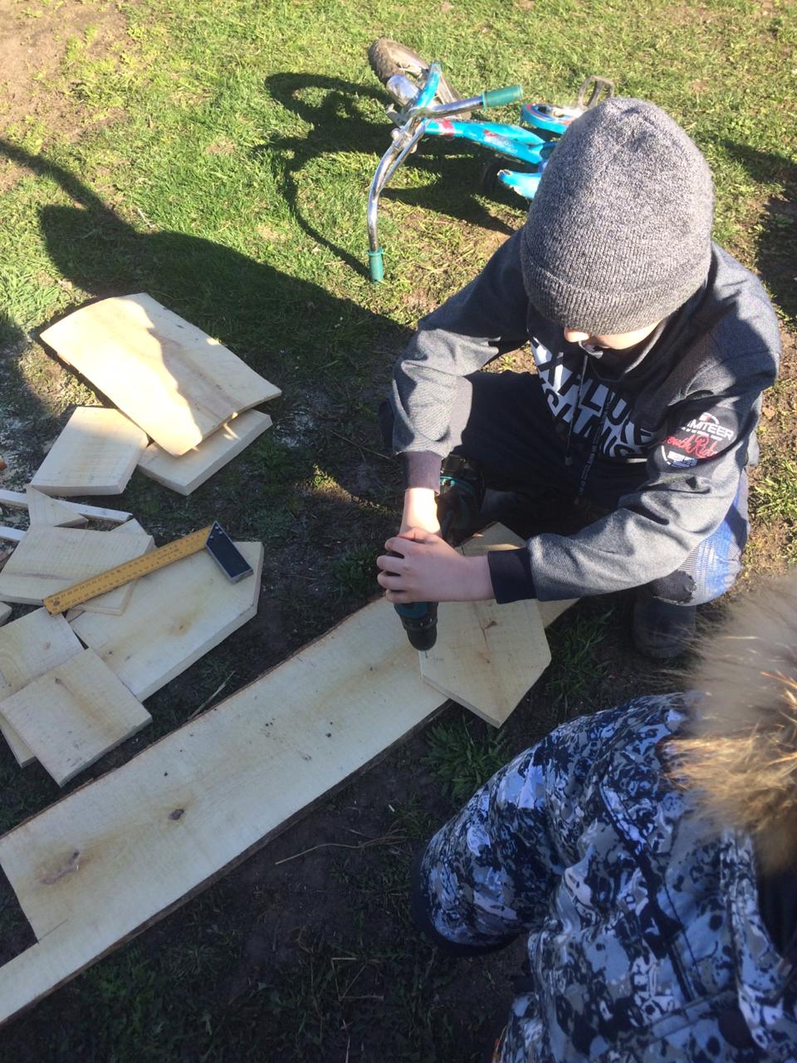
Изготовление скворечников, кормушек!
В преддверии Всемирного дня птиц, мы с папой сделали скворечник. Папа доверил мне свои инструменты и мы приступили к работе.

Slide 11
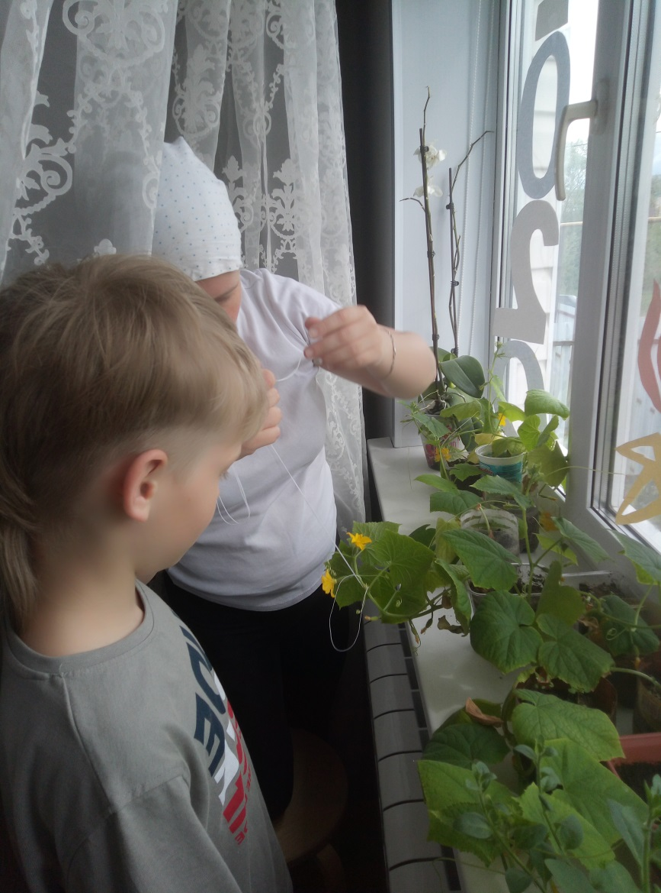
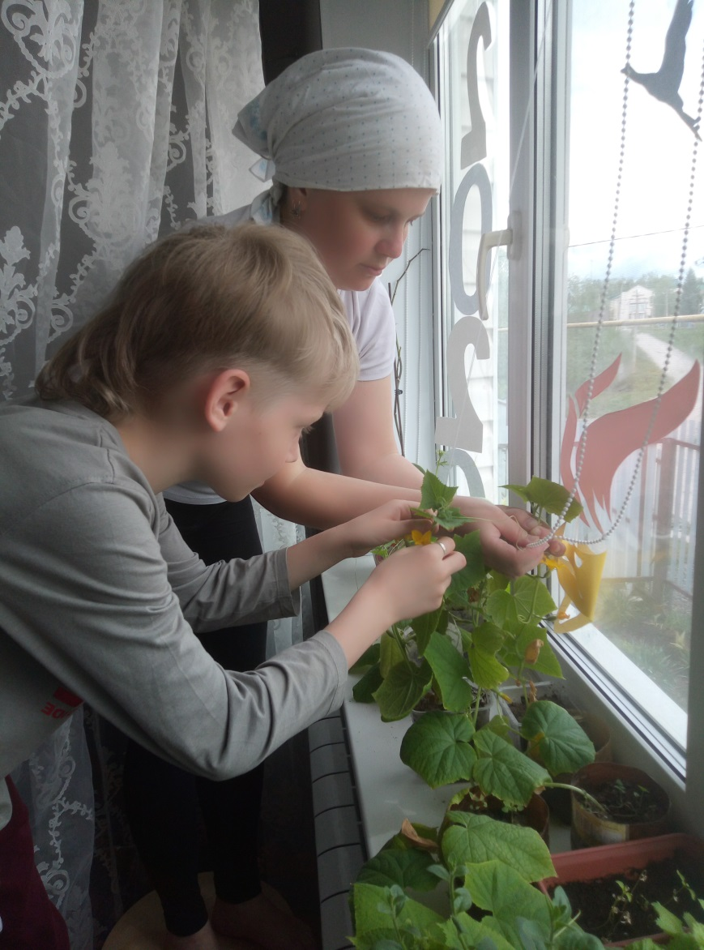
А дома у нас с мамой появились огурцы на подоконнике. Моя обязанность ухаживать за ними.

Slide 12
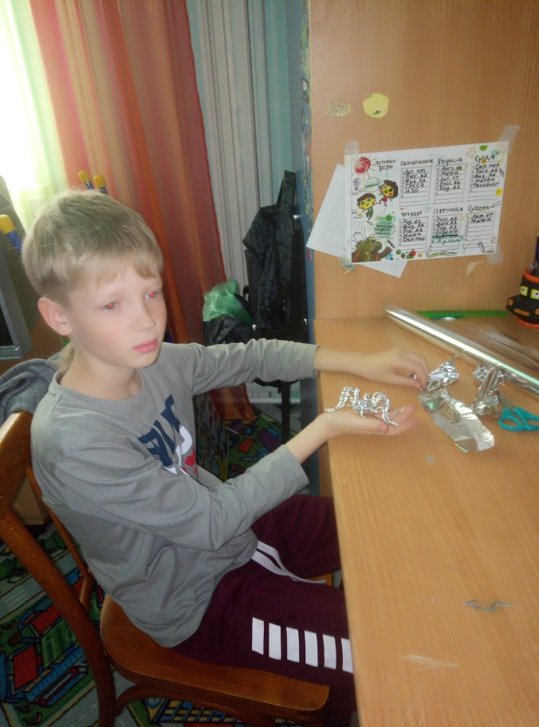
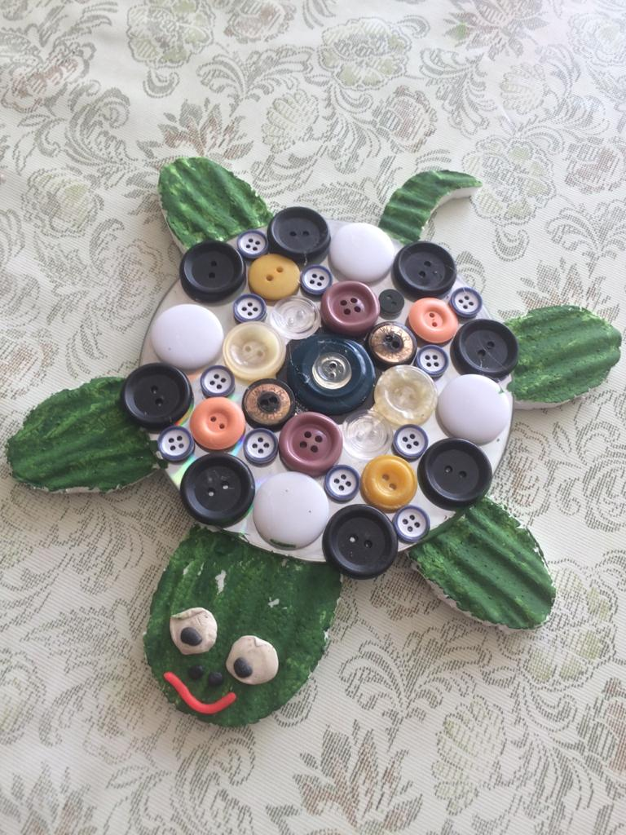
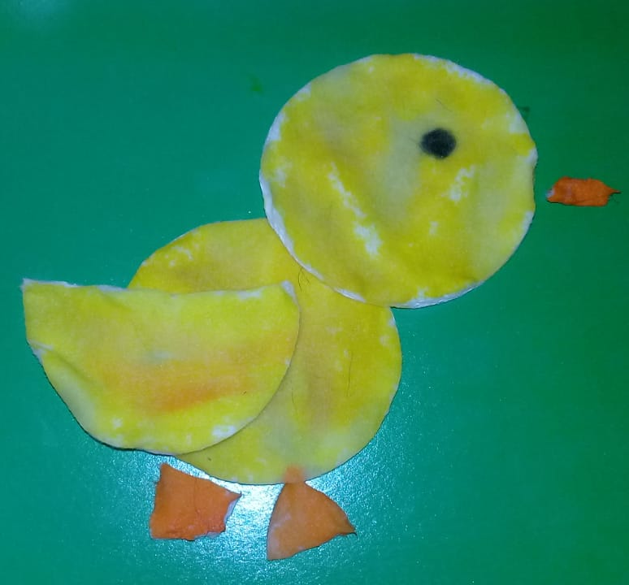
Мне очень нравиться работать с бросовым материалом. Я принял участие в школьном экологическом конкурсе «Вторая жизнь старым вещам». Посмотрите какие забавные поделки у меня получились!

Slide 13
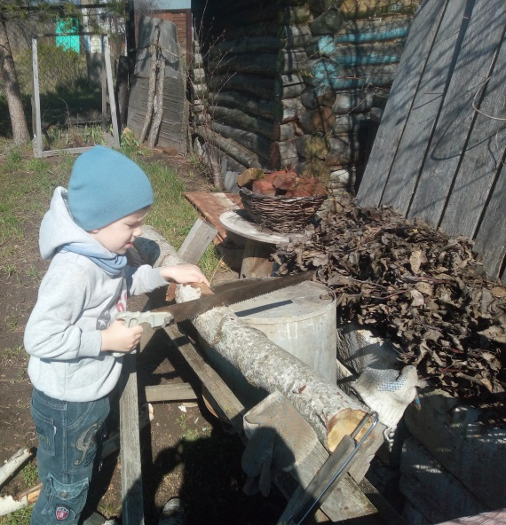
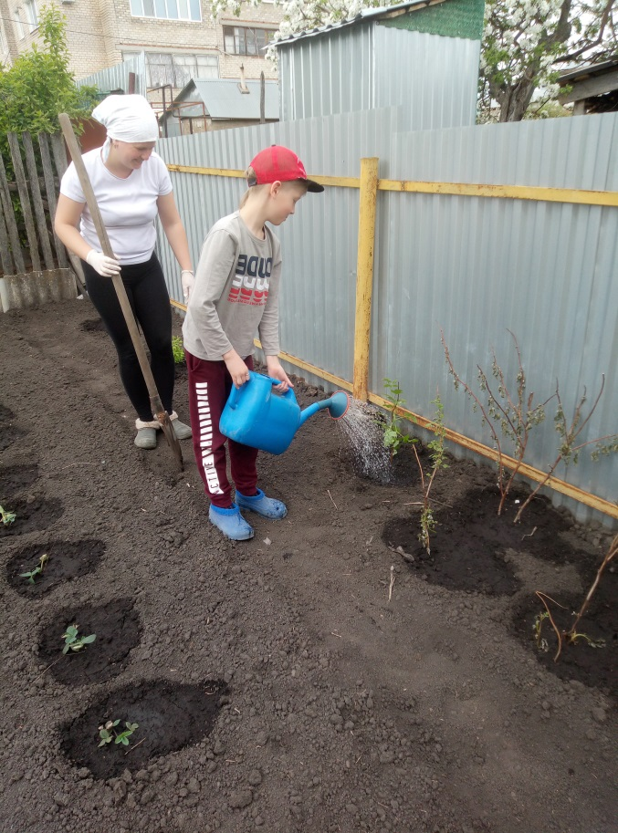
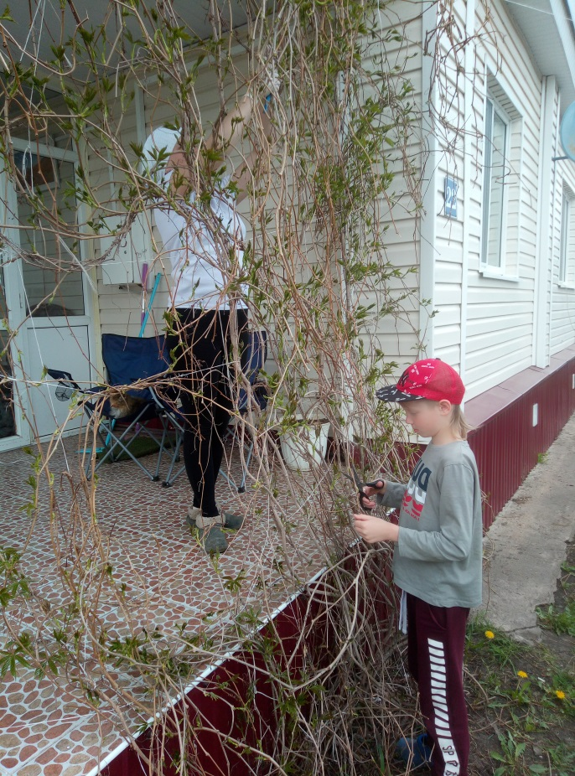
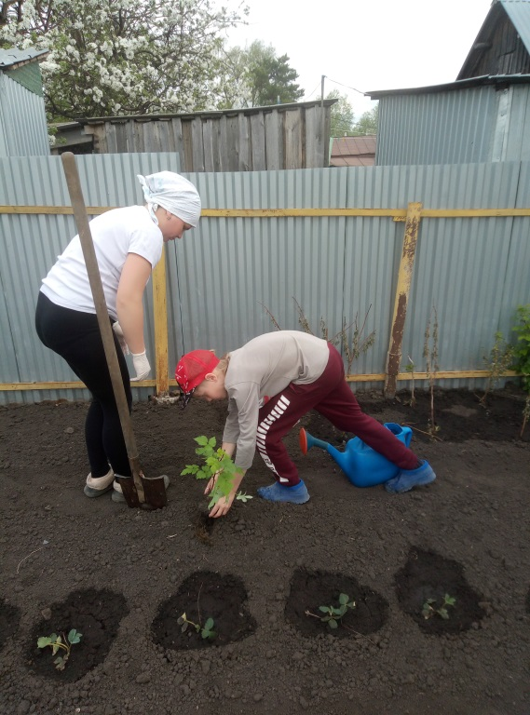
У нас есть небольшой огород , где мы всей семьей работаем.

Slide 14
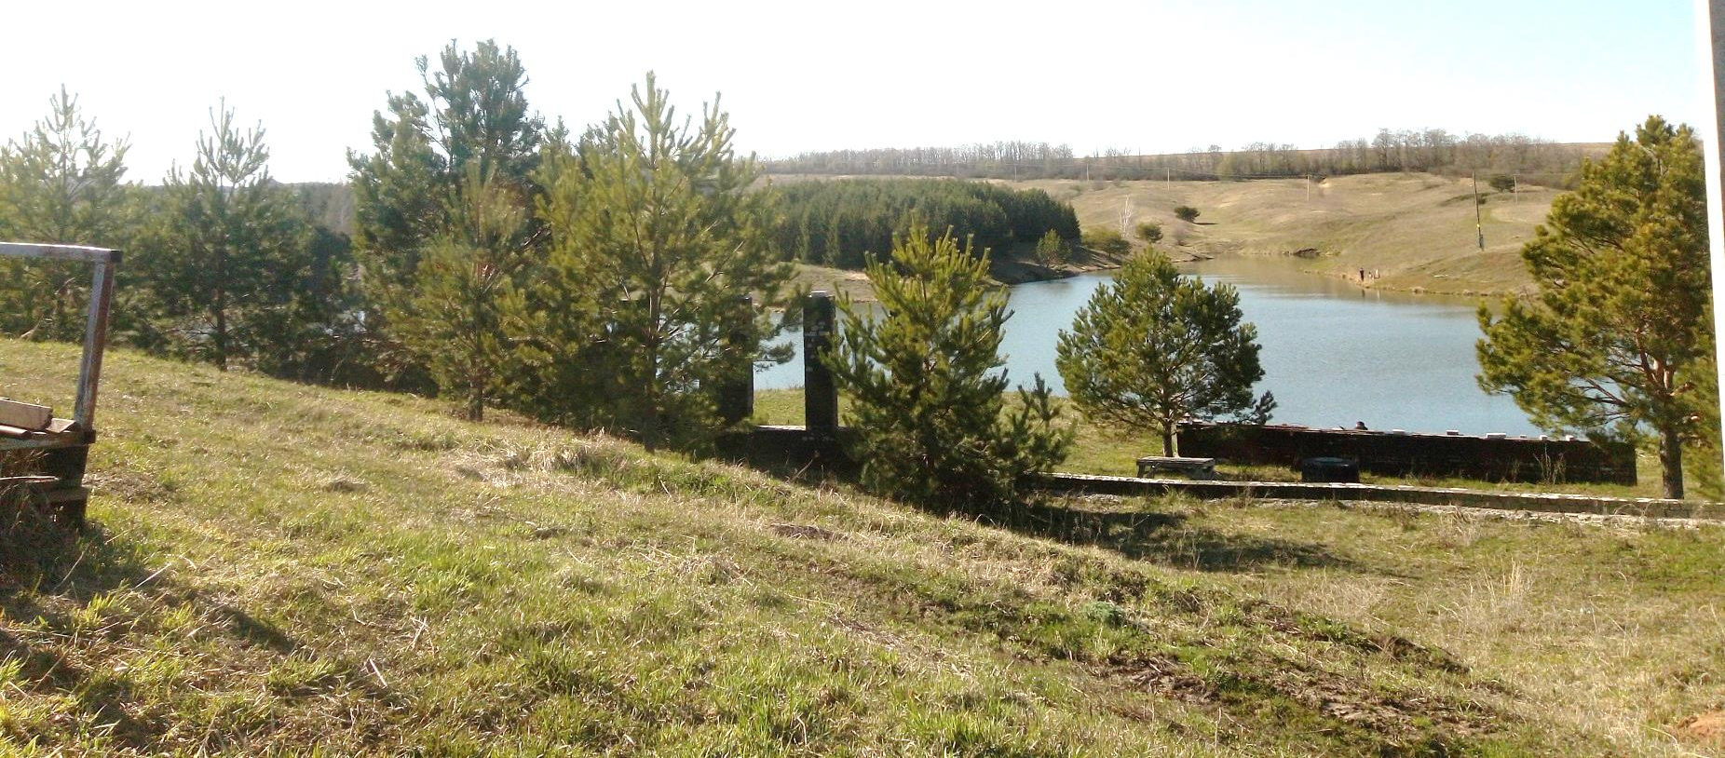
Заключение
Создав определенную экологическую развивающую среду, систематически и творчески организуя детскую деятельность при активном участие родителей, мы положили начало формированию человека с экологическим мышлением, способного осознавать последствие своих действий по отношению к окружающей среде и умеющим жить в относительной гармонии с природой.
Все наши акции мама выложили в своем аккаунте в сети инстограмм @anastasia_300887

